Slide 1


Jak postavit spolehlivou domácí Wi-Fi síť 🚀
Průvodce pro přežití bez načítání (a jak to vysvětlit rodičům)
Ing. Jiří Šilhán

Slide 2


Proč je Wi-Fi někdy k vzteku? 😤
Signál slábne s každým dalším metrem.
Překážky v cestě: Zdi, zrcadla a tlustý nábytek fungují jako zátarasy pro neviditelné vlny.
Rušení od sousedů: Jejich Wi-Fi se často "hádá" o stejný prostor s tou vaší.
Lektorův tahák
"Představte si, že na někoho křičíte přes tři zavřené místnosti plné nábytku. Taky vás špatně uslyší. Přesně tohle zažívá váš mobil, když se snaží spojit s routerem na druhé straně domu."

Slide 3

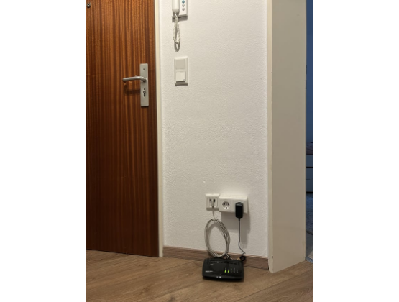
Router: Srdce vaší sítě ❤️
Co dělá: Přijímá internet z venku a rozesílá ho do všech vašich zařízení doma.
Kam ho umístit: Doprostřed bytu, nejlépe někam vysoko (např. na skříň).
Kam ho NEschovávat: Do šuplíku, za velkou televizi nebo hluboko do sklepa!
Lektorův tahák
"Router je jako pošťák. Když ho zavřete do komory bez oken, jen velmi těžko včas doručí balíčky s vaším oblíbeným TikTok videem."

Slide 4

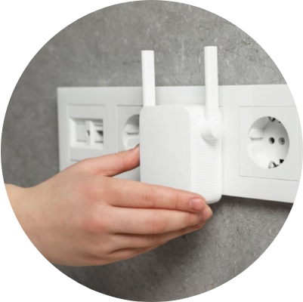
Proč nebrat "obyčejný extender" 🚫
Pouze chytne už tak oslabený signál a pošle ho dál.
Zpomalí vaši celkovou rychlost sítě často až na polovinu.
Zařízení (jako váš mobil) se často zmateně a zdlouhavě přepojují.
Lektorův tahák
"Je to jako hrát tichou poštu. Ten vprostřed (extender) to sice slyší a pošle dál, ale trvá to déle a výsledek je už trochu zkreslený."

Slide 5
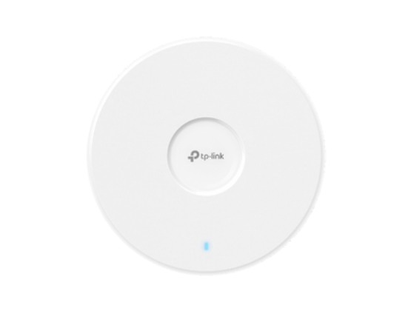
Profi řešení: Access Point 🏢
Je to "Přístupový bod", který je s hlavním routerem spojený pevným kabelem.
Poskytuje plnou rychlost a spolehlivost bez ztrát po cestě.
Ideální řešení (nejen) pro hraní online her, ale vyžaduje trochu vrtání do zdí.
Lektorův tahák
"Představte si to jako vodovod. Extender chytá vodu do kbelíku a vylévá dál. Access point má ale nataženou vlastní hadici (kabel) přímo od hlavního zdroje!"

Slide 6






Mesh síť: Moderní kouzlo ✨
Jak to funguje
Plynulost
Pro koho to je
Tým chytrých krabiček rozestavěných po celém domě. Tvoří dohromady jednu jedinou obrovskou síť.
Mobil se neustále inteligentně a neznatelně přepojuje k té nejbližší krabičce. Nikdy neztratíte signál.
Ideální pro větší domy, kde jeden router nestačí a tahat kilometry kabelů nedává smysl.
Lektorův tahák
"Mesh je jako dokonalý štafetový závod. Různé routery si váš mobil předávají tak hladce, že si toho při procházení domem s videohovorem ani nevšimnete."

Slide 7




Dálnice vs. Okreska (Pásma) 🛣️
2.4 GHz (Okreska)
5 GHz (Dálnice)
Dosah: Dojede velmi daleko a dobře prochází přes zdi a podlahy.
Dosah: Funguje na kratší vzdálenost a hůře prostupuje přes pevné překážky.
Rychlost: Je pomalejší a často je na ní "zácpa" (ruší se s chůvičkami a Wi-Fi sousedů).
Rychlost: Super rychlá. Zcela ideální pro stahování velkých her a streamování 4K videí.
Lektorův tahák
"Na telefonu si často vybíráte síť. Jste blízko routeru a chcete koukat na film? Zvolte dálnici (5GHz). Jste venku na zahradě daleko od domu? Přepněte na okresku (2.4GHz)."

Slide 8
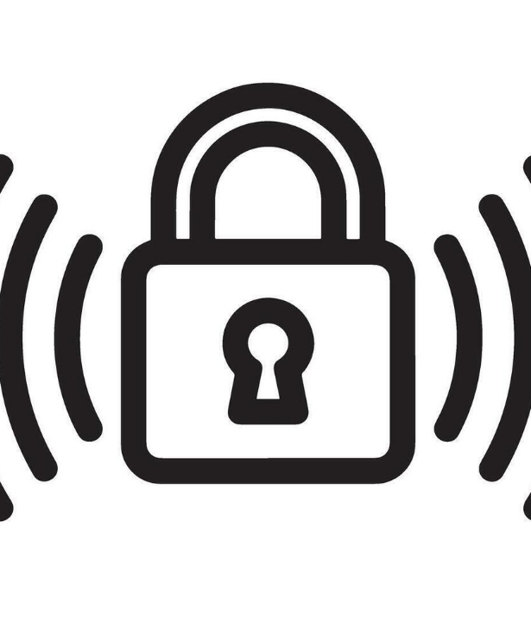
Bezpečnost: Nenechte je nahlížet! 🔒
Změňte tovární heslo: Jméno a heslo "admin/admin" je to první, co každý útočník vyzkouší.
Silné heslo k Wi-Fi: Místo "heslo123" použijte dlouhou, pro vás snadno zapamatovatelnou větu.
Síť pro hosty: Vytvořte návštěvám oddělenou síť, ať nevidí vaše soukromá data.
Lektorův tahák
"Domácí Wi-Fi bez pořádného hesla je jako nechat klíče v zámku od vstupních dveří a pak se jen divit, že si někdo cizí bere z vaší lednice oblíbený jogurt."

